Slide 1
Bienvenidos

Slide 2
DEPARTAMENTO DE CIENCIAS ECONÓMICAS
ADMINISTRATIVAS Y DE COMERCIO
“ANÁLISIS DEL RIESGO CREDITICIO DE LA CARTERA DE LA COOPERATIVA DE AHORRO Y CRÉDITO 9 DE OCTUBRE LTDA. OFICINA MATRIZ DE LA CIUDAD DE SALCEDO, PROVINCIA COTOPAXI DURANTE EL AÑO 2011 Y PROPUESTA DE UN SCORING DE CRÉDITO PARA LA INSTITUCIÓN”
PREVIA A LA OBTENCIÓN DEL TÍTULO DE INGENIERA EN FINANZAS Y AUDITORÍA, CPA
AUTORA:
RUIZ VELASTEGUÍ MAGALY DEL PILAR
DIRECTORA DE TESIS:
ING. JOANNA GALLARDO
CODIRECTORA DE TESIS:
ING. ELISABETH JIMÉNEZ
LATACUNGA, NOVIEMBRE DEL 2012

Slide 3
LA Cooperativa 9 de Octubre

Slide 4
Cooperativa 9 de Octubre Ltda.
1976
Fuentes de trabajo para los Salcedenses
Si Apoyamos
Si

Slide 5
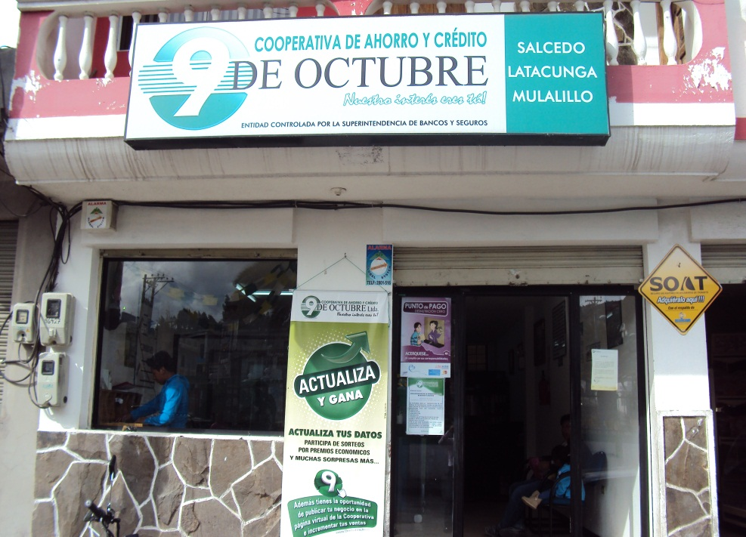
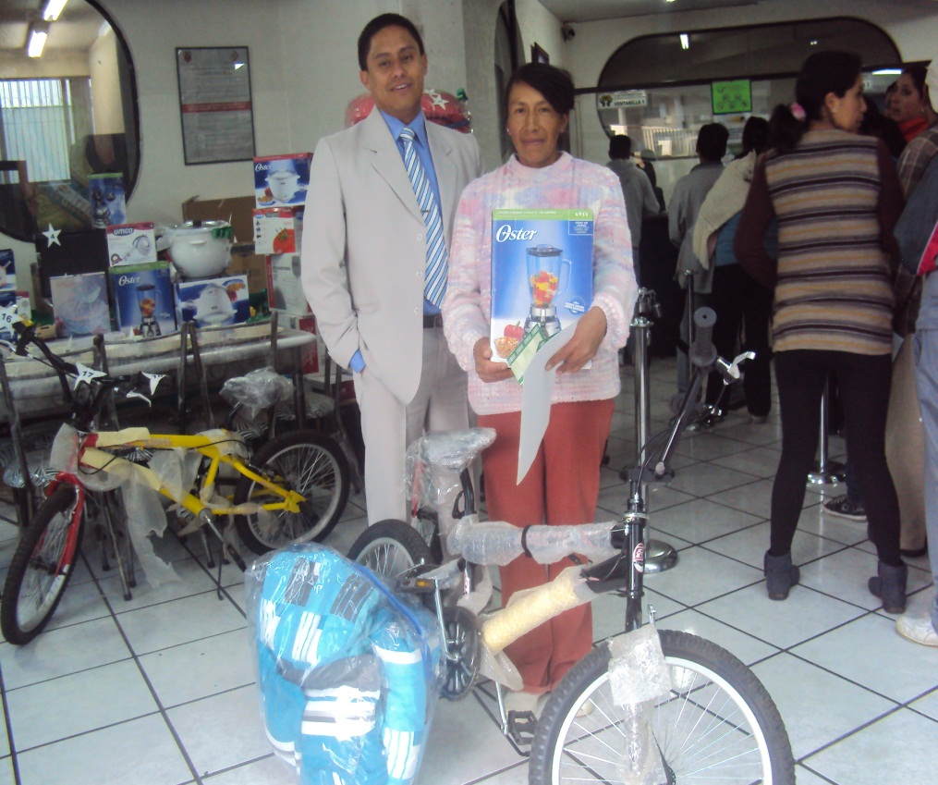
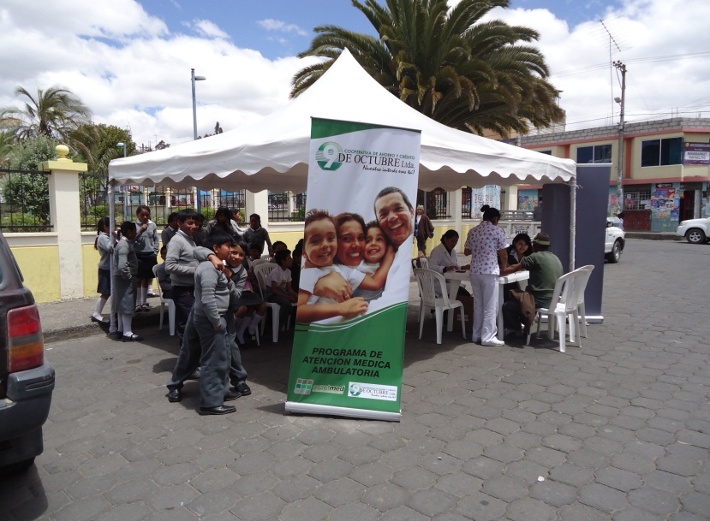
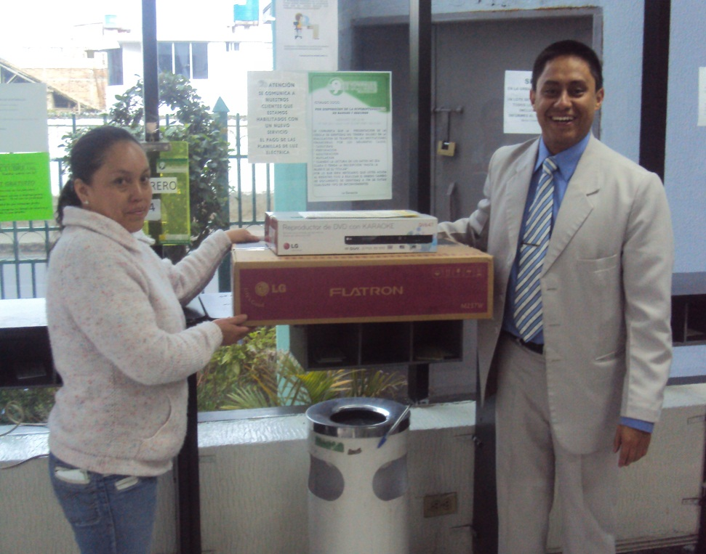
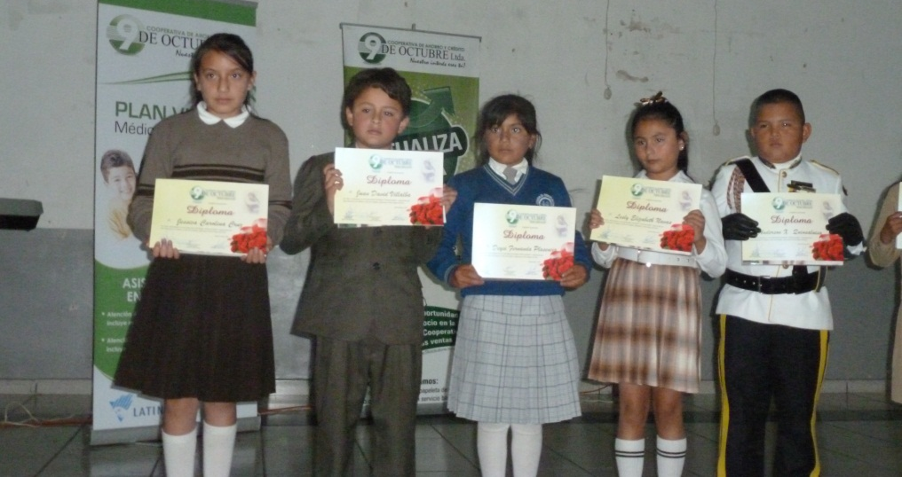
Cooperativa 9 de Octubre Ltda.

Slide 6
Cooperativa 9 de Octubre Ltda.
Regulada por el Ministerio del Bienestar Social
1.991
2.004
Actualidad
Regulada por la SBS
Construcción del edificio propio de la Cooperativa
Sistematización de sus operaciones
Primera Agencia en la Parroquia de Mulalillo
Agencia en Latacunga

Slide 7
Misión
Cooperativa 9 de Octubre Ltda.
Honestidad
Responsabilidad
Lealtad
“Somos una institución transparente con principios cooperativos que satisfacen las necesidades financieras de nuestros socios y clientes, con talento humano experimentado y comprometido con el desarrollo de la comunidad donde tenemos cobertura, a través de nuestros productos y servicios”

Slide 8
Cooperativa 9 de Octubre Ltda.
Cartera de Crédito
Consumo
Vivienda
Microcrédito
Depósitos de Ahorro
Otros
Seguro de Desgravamen
Coonecta Red – Cooperativa
Transferencias Internacionales
Fondo Mortuorio
Atención Médica y Odontológica

Slide 9
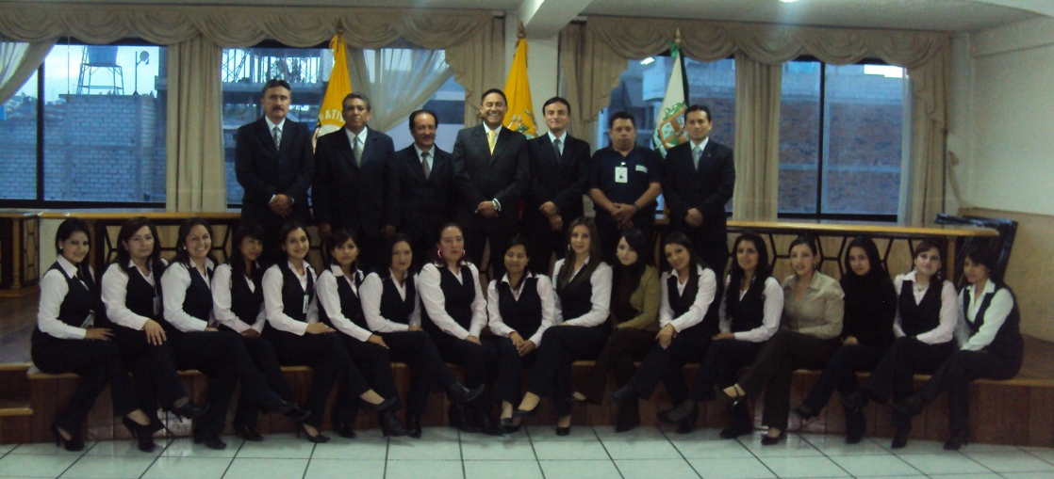
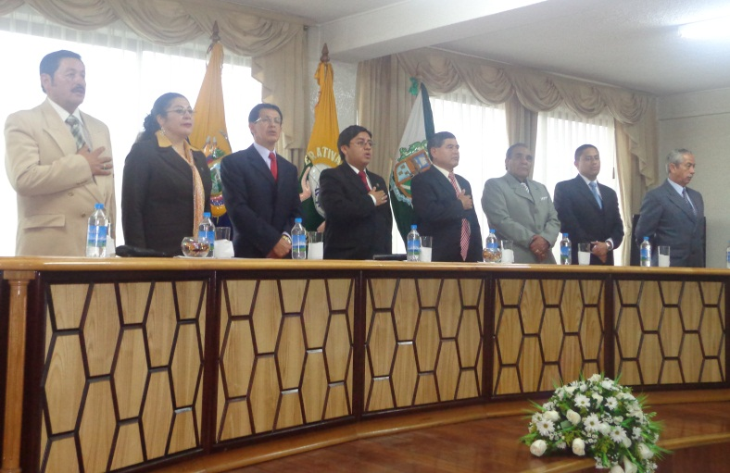
Cooperativa 9 de Octubre Ltda.
Jefe de Análisis y Evaluación de Crédito
Humberto Tello
Oficial de Negocios
José Teneda
Alba Miniguano

Slide 10
Análisis ACTUAL DE LA COOPERATIVA
Cooperativa 9 de Octubre Ltda.

Slide 11
Riesgos DE LIQUIDEZ
Cooperativa 9 de Octubre Ltda.
Adecuada capacidad de respuesta frente a los requerimientos de efectivo de sus depositantes, en el corto plazo.
10% más a la media de Cooperativas Pequeñas

Slide 12
Cooperativa 9 de Octubre Ltda.
Riesgos operativos
Maneja de manera eficiente la colocación de los recursos captados.
10% más que el resto de las Cooperativas.
Eficiente en la generación de ingresos financieros dentro de las operaciones regulares que realiza.
16% más que el resto de Cooperativas

Slide 13
Cooperativa 9 de Octubre Ltda.
Riesgos DE MERCADO
Competencia directa mejor posicionada en el mercado.
Cacpeco, ubicada en la Segmentación de Cooperativas Grandes, ocupa 1° lugar en el Ranking de Cooperativas
San Francisco de Asís, mismo segmento, 5° lugar.
Incursión creciente de instituciones bancarias, como son las corporaciones de desarrollo.

Slide 14
Cooperativa 9 de Octubre Ltda.
Riesgos FINANCIEROS
Patrimonio efectivo frente a los activos inmovilizados
Hace frente a los riesgos de pérdidas por el desarrollo de sus operaciones.
2,3 veces más que el resto de Cooperativas
La Cooperativa está en capacidad de responder las deudas a largo plazo

Slide 15
Análisis de la Cartera de crédito
Cooperativa 9 de Octubre Ltda.

Slide 16
Cooperativa 9 de Octubre Ltda.
Concentración de la cartera
Los resultados muestran que la gestión del crédito y cobranza en las agencias Latacunga y Mulalillo es mala comparada con la que se realiza en la Oficina Matriz.

Slide 17
Morosidad
Cooperativa 9 de Octubre Ltda.
Detalle de Cartera por Tipo de Crédito
 | Total | Consumo | Microcrédito | Vivienda
Promedio % | 100,00% | 50,20% | 38,42% | 11,37%
Política % | 100% | 40,00% | 50,00% | 10%
> concentración crédito de consumo  < calidad de garantía que las otras líneas de crédito  el riesgo de la cartera 
 | Promedio
Matriz | 2,18%
Mulalillo | 10,19%
Latacunga | 16,59%
Consolidado | 6,08%
SBS establece que el mayor valor que puede tener este indicador es del 3%, sin embargo por la mala gestión de las agencias Latacunga y Mulalillo el índice de toda la Cooperativa es de 6,08%, es decir 3,08% superior al límite máximo establecido.

Slide 18
Cooperativa 9 de Octubre Ltda.

Slide 19
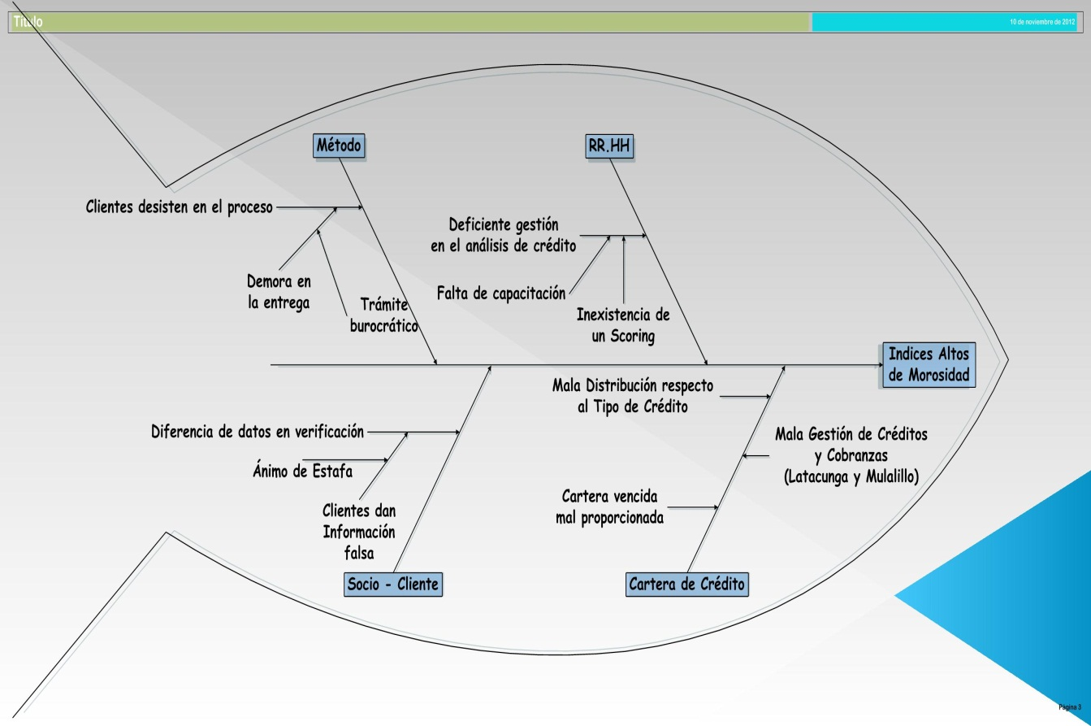

Slide 20
Area Financiera
Cooperativa 9 de Octubre Ltda.
 para fines del 2013 el nivel de afectación de la cartera en un 25% y en los siguientes años  este indicador al menos el 2% anual.
Lograr que permanentemente al menos el 95% de todas las operaciones crediticias se evacuen y recuperen, dentro del plazo establecido
Lograr que para fines del 2013 todas las transacciones y operaciones se registren y procesen por medio de un sistema de gestión automatizada.

Slide 21
Area COMERCIAL
Cooperativa 9 de Octubre Ltda.
 a partir del 2013 la cartera de clientes en un 20% anual, y mantener esta tendencia constantemente
 para fines del 2013 la colocación de recursos financieros en un 25%, y en los siguientes años que el incremento sea de al menos el 5% anual

Slide 22
Cooperativa 9 de Octubre Ltda.
Area ADMINISTRATIVA
Alcanzar para fines del 2013, un reconocimiento de eficiencia por parte del cliente, de al menos el 90%, y que este índice se  anualmente, hasta a alcanzar y mantener un valor no menor al 95%.
Para fines del 2013 alcanzar una eficiencia en el personal de toda la Cooperativa de al menos el 80%, y que este valor se mantenga luego entre un 85% y 90%
Lograr que para fines del año 2013, el índice de satisfacción del personal de la Cooperativa sea de al menos un 90%, y, que luego este índice se  hasta alcanzar y mantener un valor no menor al 95%.
Lograr que permanentemente, el personal participe en el mejoramiento institucional, mediante el aporte de nuevas propuestas

Slide 23
propuesta
Cooperativa 9 de Octubre Ltda.

Slide 24
Cooperativa 9 de Octubre Ltda.
Credit Scoring
Propósito
Herramienta estadística
Es
Sirve
Predecir la viabilidad de un solicitante para cumplir con sus deudas en el futuro.
Reducir la morosidad
Agilizar la evaluación de las solicitudes de crédito
Nace
1.960 en los Estados Unidos
Se basa en
Suma de puntos
Respuestas de la solicitud de crédito.
Perfil crediticio
Contorno económico – financiero

Slide 25
oBJETIVO
Cooperativa 9 de Octubre Ltda.
Garantizar que los requerimientos de crédito de los socios sean atendidos en el menor tiempo posible, cumpliendo con las normas y procedimientos establecidos que permitan maximizar los niveles de servicio, minimizar el riesgo y optimizar los recursos.
Scoring de Crédito

Slide 26
Scoring bajo las 6cs
CARÁCTER
CAPACIDAD
CAPITAL
CONDICIONES
COLATERAL
SENTIDO COMÚN
Requisitos para tomar la decisión final de crédito
Requisitos para
elaborar el contrato de crédito
Requisitos básicos para la concesión del crédito

Slide 27
El scoring da un puntaje
CATEGORÍA DE CLIENTE | CALIFICACIÓN DE SCORING | RIESGO DE INCOBRABILIDAD | DECISIÓN
Categoría A.- En situación normal | 100<Ponderación<85 | BAJO | ACEPTAR Y CONCEDER CRÉDITO
Categoría B.- Con riesgo potencial | 85<Ponderación<70 | MODERADAMENTE BAJO | ACEPTAR Y CONCEDER CRÉDITO
Categoría C.- Con problemas | 70<Ponderación<55 | MODERADO | NEGAR
Categoría D.- Con alto riesgo de insolvencia | 55<Ponderación<40 | MODERADAMENTE ALTO | NEGAR
Categoría E.- Irrecuperable | 40<Ponderación | ALTO | NEGAR

Slide 28
Caso práctico

Slide 29
Conclusiones y recomendaciones

Slide 30
Visión mal diseñada
“En el año 2013, con el fruto tesonero del trabajo del personal, será una organización sólida, rentable y competitiva que incrementará constantemente el ahorro de sus socios y los destinará para apoyar a los pequeños y medianos emprendimientos productivos de sus socios; contará con una administración técnica, eficaz, eficiente, responsable, comprometida y capacitada que comparta los servicios financieros y sociales que brinda”
Conclusión
Recomendación
Cooperativa 9 de Octubre Ltda.

Slide 31
Tasas de interés
Software
Reportes y cumplimiento de cronogramas
Cumplir con los requisitos que este organismo le imponga. Así como también, evitar reincidir en problemas del pasado, en temas relacionados a:
Recomendación
Conclusión
La Cooperativa desde el año 2004, se encuentra bajo el control de la Superintendencia de Bancos
Cooperativa 9 de Octubre Ltda.

Slide 32
Principio de las Cooperativas trabajar “No por lucro sino por servicio”
Buscar que se resuelva las necesidades de crédito de los socios y eliminando el lucro excesivo.
Conclusión
Recomendación
Cooperativa 9 de Octubre Ltda.

Slide 33
Está en capacidad de responder sus deudas a largo plazo y, es eficiente en un 16% más que el resto de Cooperativas en la generación de ingresos financieros. Sin embargo se desarrolla lentamente por varios eventos importantes ocurridos en el primer trimestre del 2012
Mejorar el manejo de la calidad de la información financiera y los sistemas informáticos a fin que los riesgos operacionales sean minimizados y así ofrecer un mejor servicio a los clientes
Recomendación
Conclusión
Cooperativa 9 de Octubre Ltda.

Slide 34
Los índices de morosidad: Agencia Latacunga 16,59%, Agencia Mulalillo 10,19% y en la Oficina Matriz de 2,18%
Conclusión
Tratar índices de morosidad inmediatamente ya que opera en un mercado altamente competitivo y de alto crecimiento en la demanda de recursos; en base a acciones a implementar orientadas a optimizar su gestión administrativa, financiera y comercial
Recomendación
Cooperativa 9 de Octubre Ltda.

Slide 35
Crear una unidad especializada que gestione todos los créditos para garantizar que los requerimientos de crédito sean atendidos oportunamente
Conclusión
La propuesta en base a estrategia:
Recomendación
Capacitación al personal para mejorar su eficiencia
Adopción de una herramienta de monitoreo de gestión, para evaluar la eficiencia de la Cooperativa, detectar problemas y adoptar correctivos oportunos.
Definición de un entorno de control con parámetros claros para la gestión crediticia
Cooperativa 9 de Octubre Ltda.

Slide 36
La metodología de Scoring de crédito cuantifica la calidad riesgo de una operación de un cliente
Todo crédito solicitado debe analizarse con el modelo de Scoring propuesto. Y para el proceso y decisión de otorgamiento, se observen con total rigurosidad los parámetros definidos.
Conclusión
Recomendación
Cooperativa 9 de Octubre Ltda.

Slide 38
Crédito
Cooperativa 9 de Octubre Ltda.
Credĭtum = “cosa confiada” = tener confianza
que se le debe a una en un determinado plazo y que se entregará junto a los intereses
Consumo
Adquisición de bienes de consumo o pago de servicios.
Vivienda
Personas naturales no jurídicas
Micro Crédito
No superior a veinte mil dólares
Adquisición, construcción, reparación, remodelación y mejoramiento de la vivienda propia
Concedido a una persona natural o jurídica
Nivel de ventas inferior a 100 mil dólares anuales

Slide 39
Funciones del Departamento de Crédito
Cooperativa 9 de Octubre Ltda.
Jefe de Análisis y Evaluación de Crédito
Oficial de Negocios
Analizar objetivamente para la aprobación o no de un crédito,
Encargado de atender a los socios y clientes que requieren créditos de la Cooperativa.
Otorgar créditos sobre una base sólida y recuperable.
Invertir los fondos para su crecimiento en beneficio de sus socios
Atender las necesidades reales de crédito de los socios de la Cooperativa.
Llevar a cabo el proceso de crédito dentro de una concepción lógica y ética para minimizar el riesgo.

Slide 40
Cooperativa 9 de Octubre Ltda.
Créditos y garantías
Categoría | Producto Crediticio | Garantía | Monto mínimo (dólares) | Monto máximo (dólares) | Plazo máximo (meses)
CONSUMO | Especiales | Solidaria (1 garante o hipoteca) | 500,00 | 3000,00 | hasta 24
 | Consumo | Solidaria (1 garante o hipoteca) | 3001,00 | 6000,00 | hasta 36
 |  | Solidaria (2 garantes o hipoteca) | 6001,00 | 12000,00 | hasta 48
 |  | Hipotecaria | 10001,00 | 25000,00 | hasta 60
VIVIENDA | Remodelación | Hipotecaria | 1000,00 | 10000,00 | hasta 48
 | Compra o Construcción | Hipotecaria | 5000,00 | 25000,00 | Hasta 60
MICROCRÉDITO | Minorista | Solidaria (1 garante) | 500,00 | 3000,00 | hasta 24
 | Acumulación Simple | Solidaria (1 garante o hipoteca | 3001,00 | 6000,00 | hasta 36
 |  | Solidaria (2 garantes o hipoteca | 6001,00 | 12000,00 | hasta 48
 | Acumulación Ampliada | Hipotecaria | 10001,00 | 20000,00 | hasta 60

Slide 41
Categorías de los clientes
Cooperativa 9 de Octubre Ltda.
A
En situación normal
B
Con riesgo potencial
D
Con problemas
E
Con alto riesgo de insolvencia
Irrecuperable
Capaz de atender holgadamente todos sus compromisos financieros
Puede atender la totalidad de sus compromisos financieros, pero existen situaciones posibles que de no ser corregidas oportunamente, podrían comprometer la capacidad futura de pago del cliente.
C
Tiene problemas para atender normalmente la totalidad de sus compromisos financieros y que, de no ser corregidos, esos problemas pueden resultar en una perdida para la entidad financiera
Altamente improbable que pueda atender la totalidad de sus compromisos financieros; esto a consecuencia de una situación financiera ilíquida y muy alto nivel de endeudamiento, con resultados negativos, obligado a vender activos de que materialmente son significativos.
Las deudas se consideran incobrables, aunque los activos podrían tener algún valor de recuperación, su incobrabilidad es evidente al momento del análisis

Slide 42
Afectación de la Cartera
CONCEPTO | TIPO
 | A | B | C | D | E
VALOR (1) | 47.214,28 | 27.723,74 | 27.275,18 | 23.310,51 | 19.172,21
PROBABILIDAD DE NO COBRO (2) | 10,00% | 20,00% | 35,00% | 55,00% | 80,00%
PONDERADO (1*2) | 4.721,43 | 5.544,75 | 9.546,31 | 12.820,78 | 15.337,77
RIESGO DE AFECTACIÓN DE LA CARTERA VENCIDA |  |  |  | 47.971,04
PATRIMONIO DE LA COOPERATIVA |  |  |  | 1.015.635,00
% DE AFECTACIÓN SOBRE EL PATRIMONIO DE LA COOPERATIVA |  |  |  | 4,72%

